Slide 1
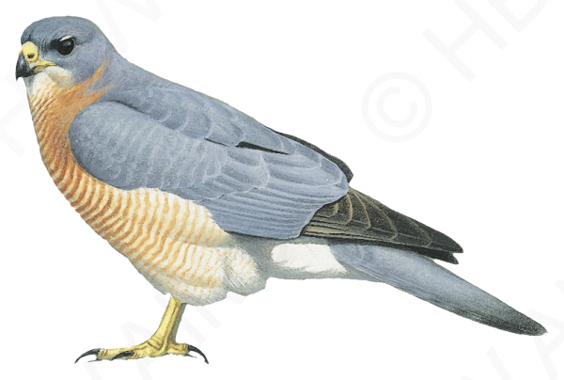
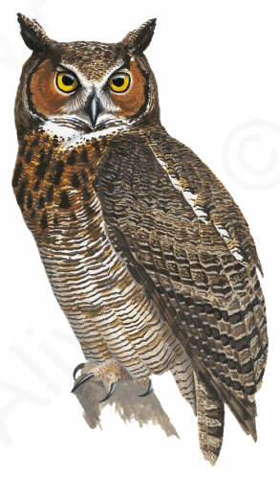
Систематика дневных и ночных хищных птиц: изменения за 30 лет
Е.А. Коблик¹, С.В. Волков², А.А. Мосалов³, Я.А. Редькин¹
¹Научно-исследовательский зоологический музей МГУ им. М.В. Ломоносова
²Институт проблем экологии и эволюции РАН имени А.Н. Северцова
³Московский педагогический государственный университет

Slide 2
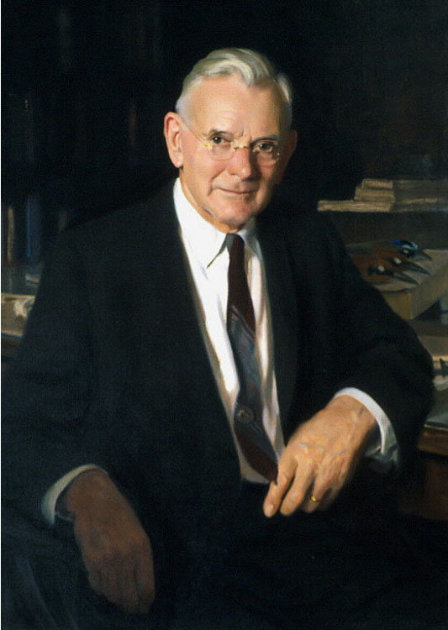
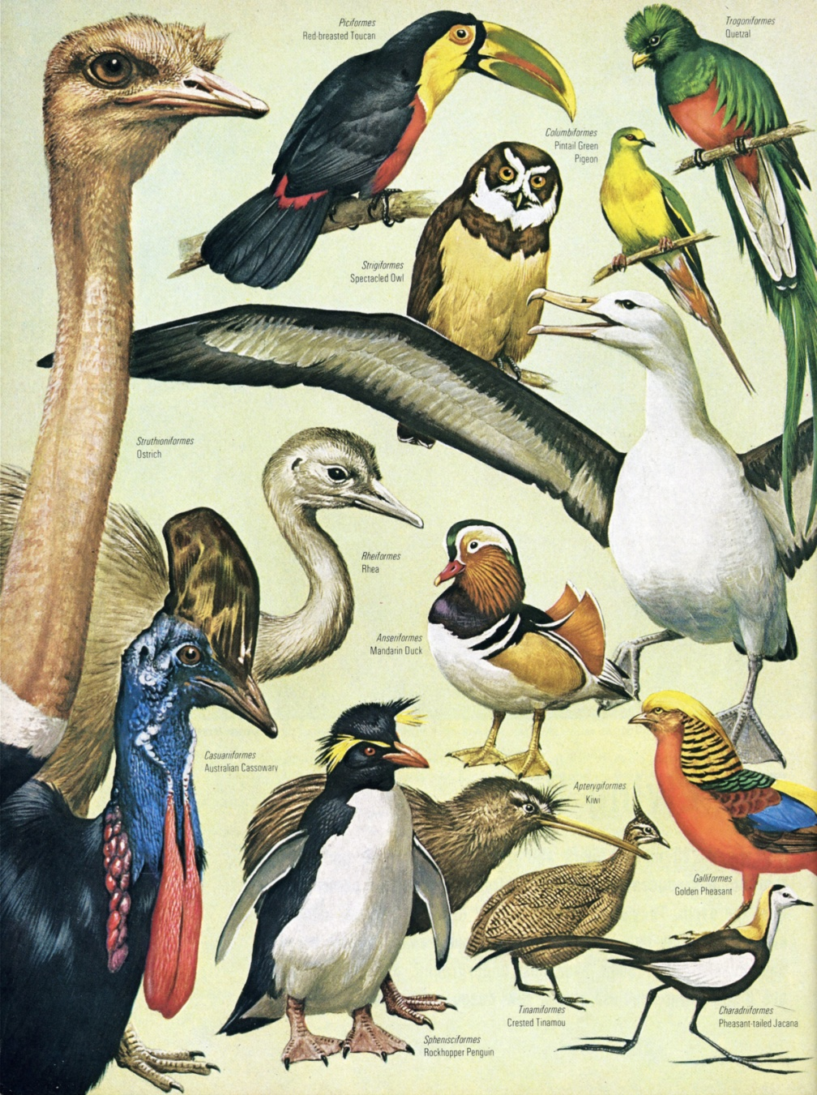
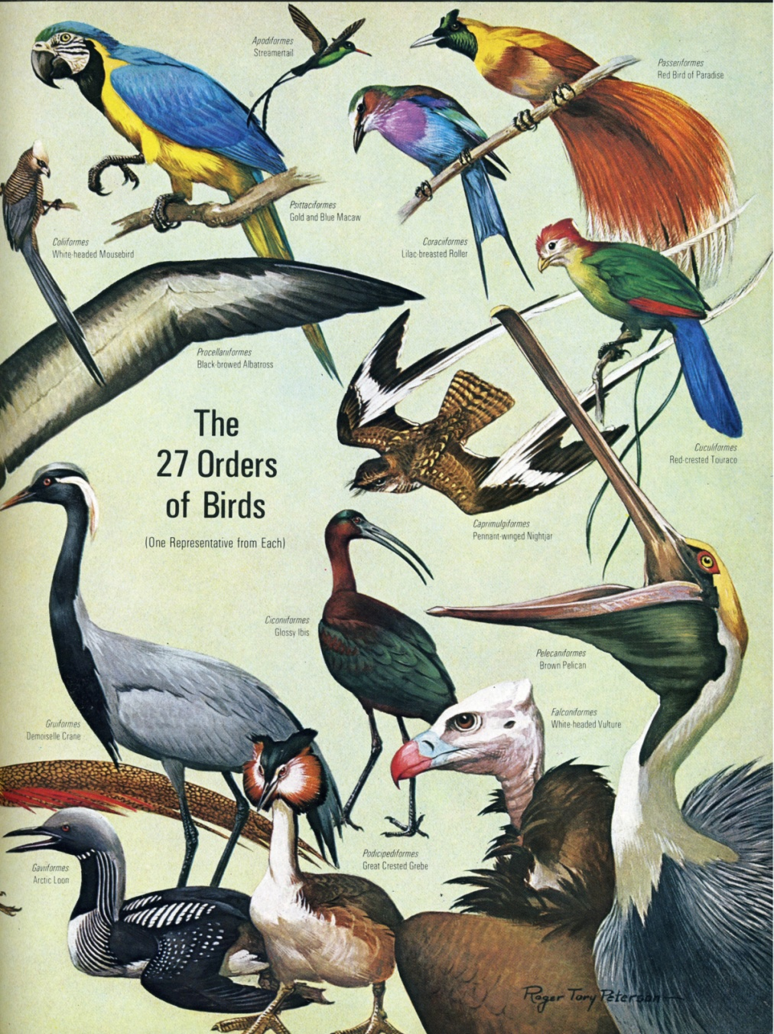
Р.Т. Питерсон «Птицы», « Мир», Москва, 1973
Классификация Александра Уэтмора (A. Wetmore, 1960) : 27 отрядов, 155 семейств, около 8,6 тыс. видов

Slide 3
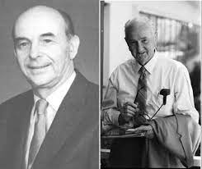
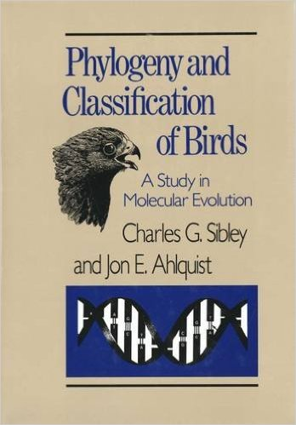
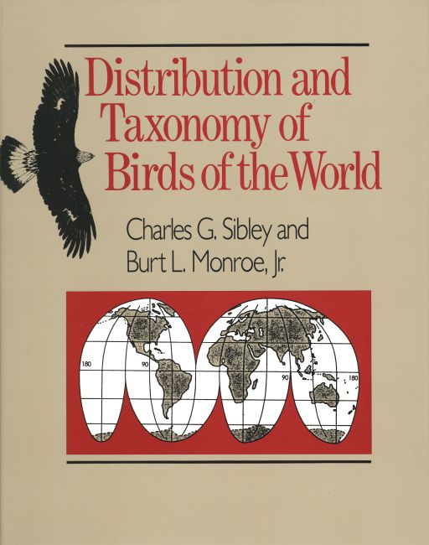
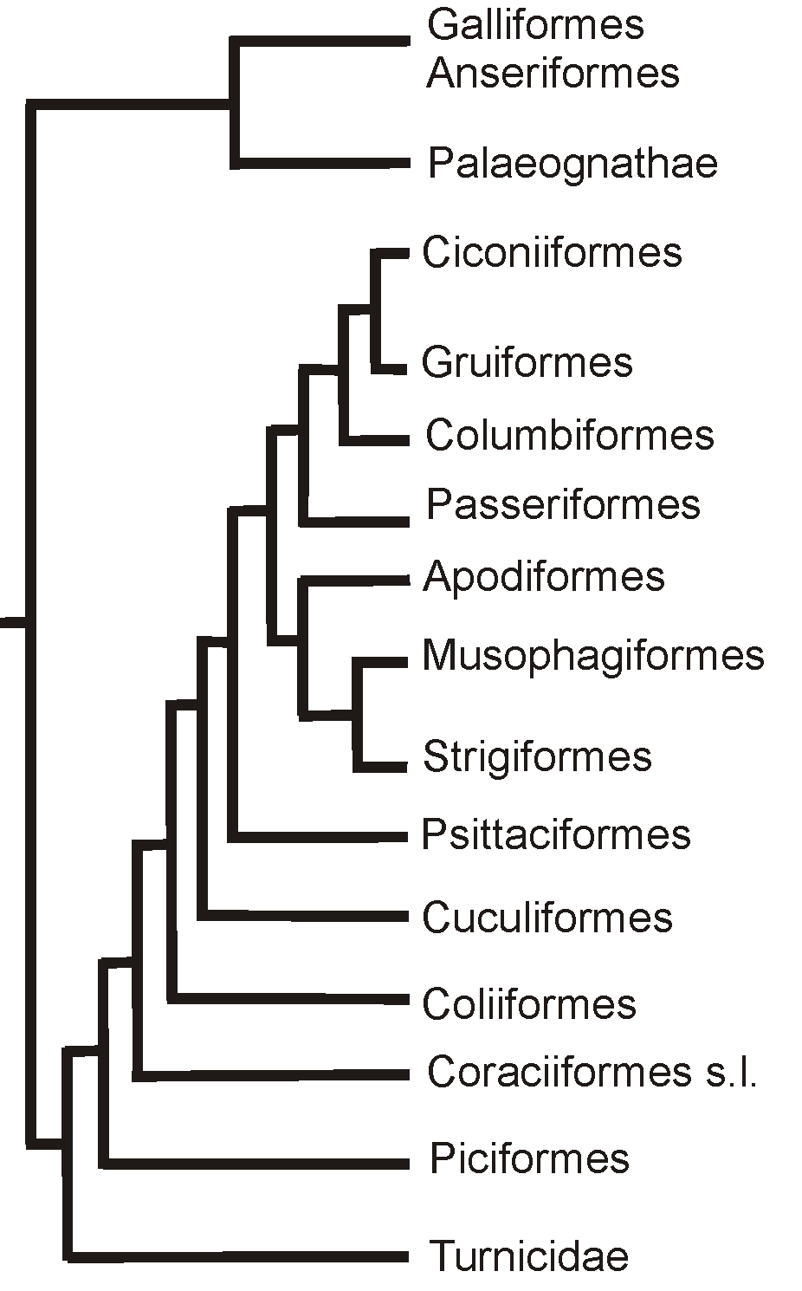
Система Чарльза Сибли с соавторами (Sibley et al.,1990)

Slide 4
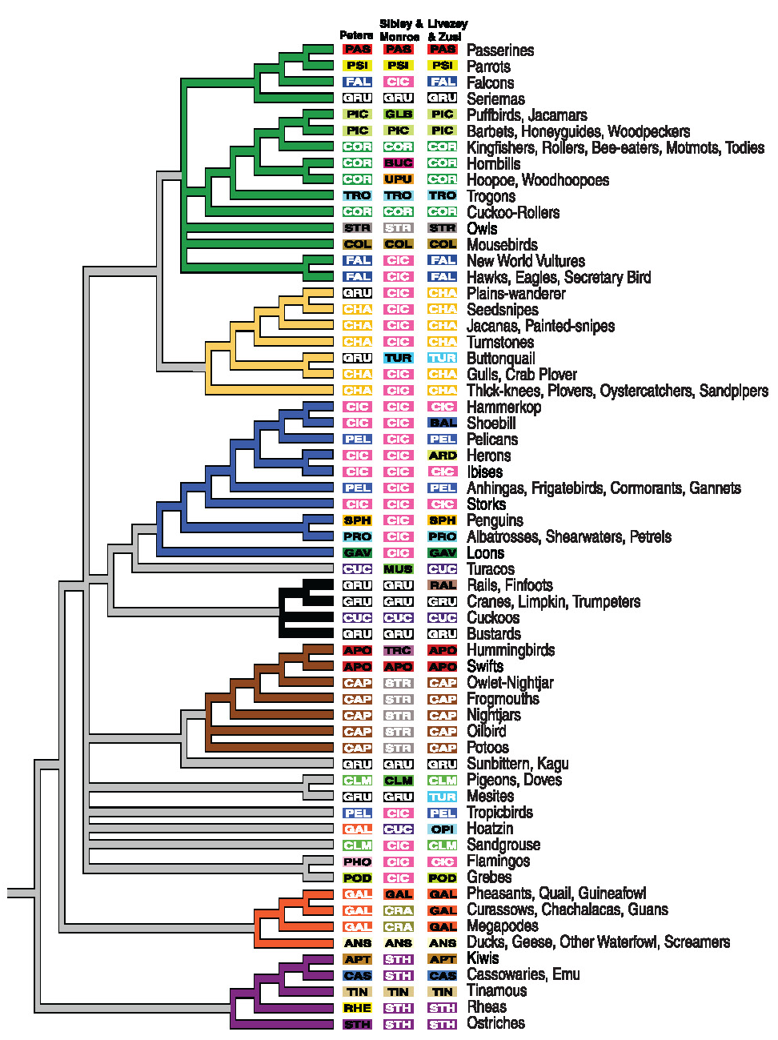
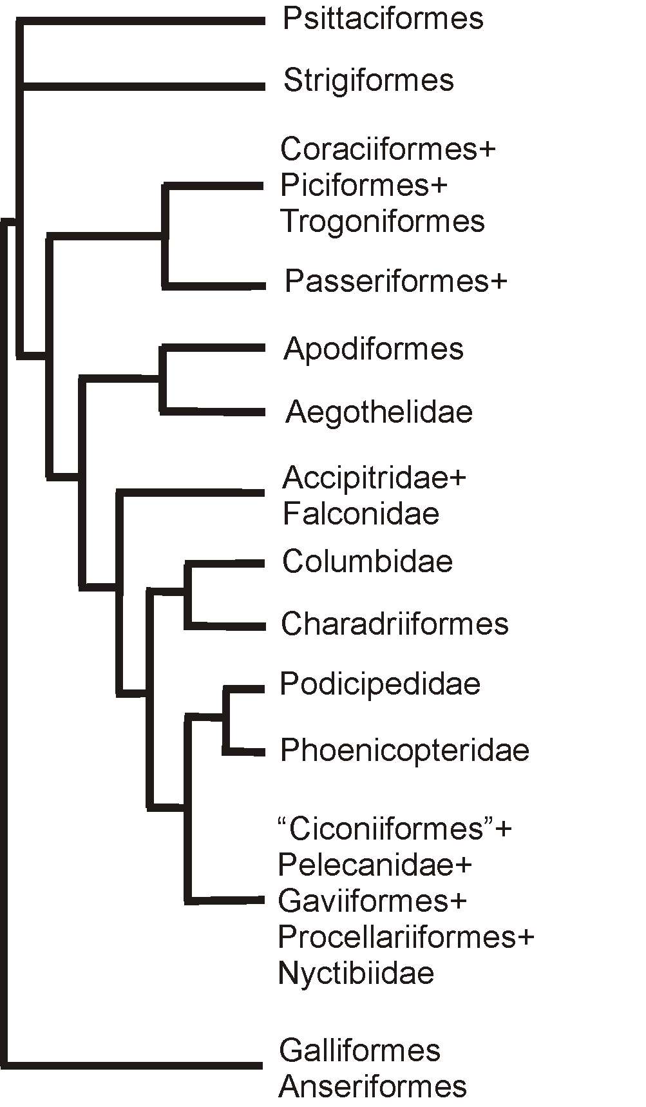
Кладограммы по данным «пост-сиблевских» молекулярных исследований
Ядерная ДНК (Hackett et al., 2008)
Митохондриальная ДНК (Pacheco et al., 2011)

Slide 5
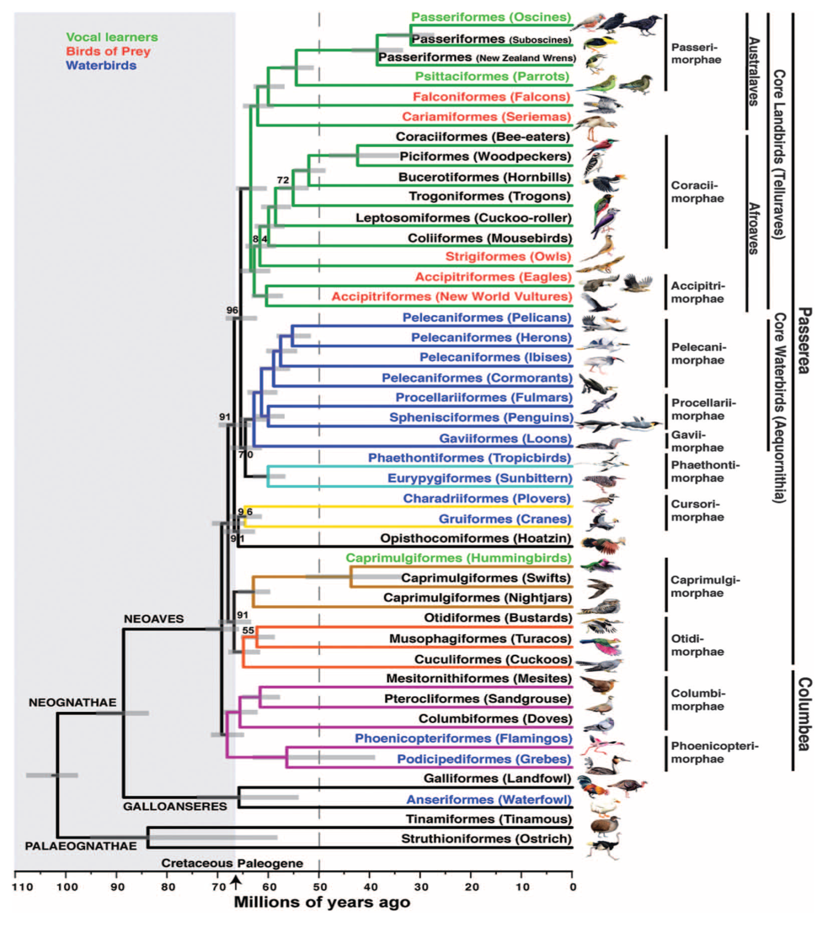
Кладограмма, построенная на основе изучения полного генома 48 видов птиц (Jarvis et al., 2014)

Slide 6
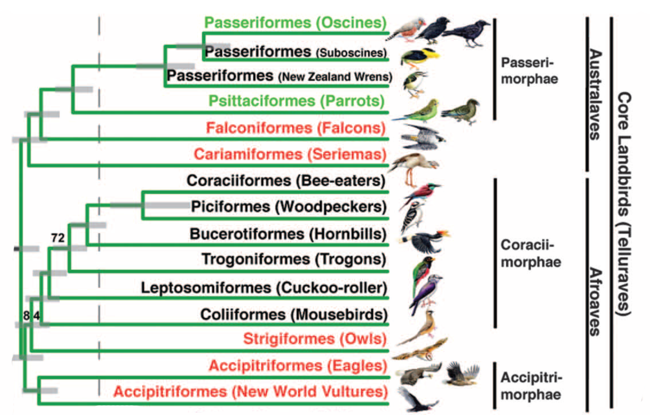
Telluraves – «наземные птицы»

Slide 7
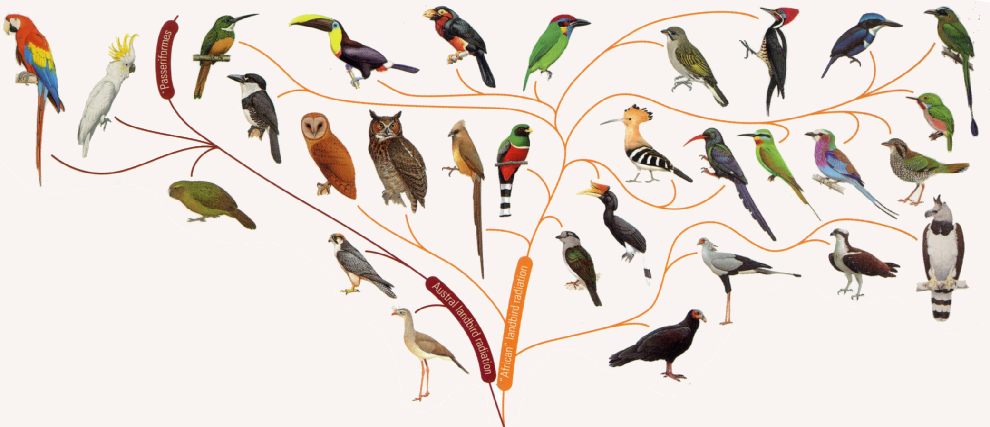
Telluraves – «кроновая группа» Aves
Australaves – «южные птицы»
Afroaves – «африканские птицы»

Slide 8
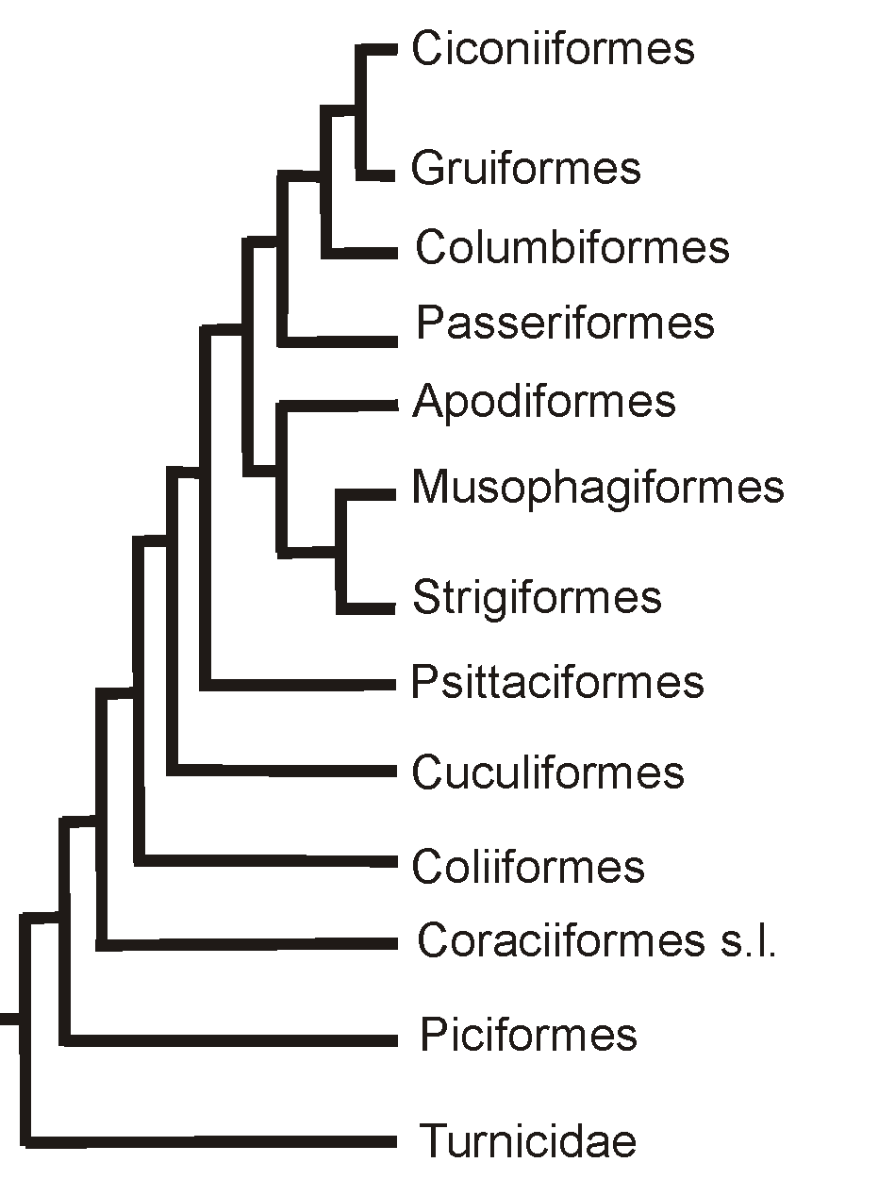
«Хищники»
1
1. Sibley et al., 1990
2. Pacheco et al., 2011
2

Slide 9
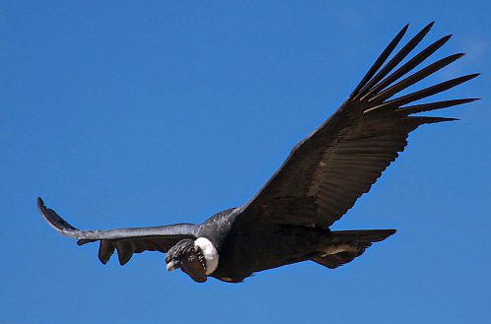
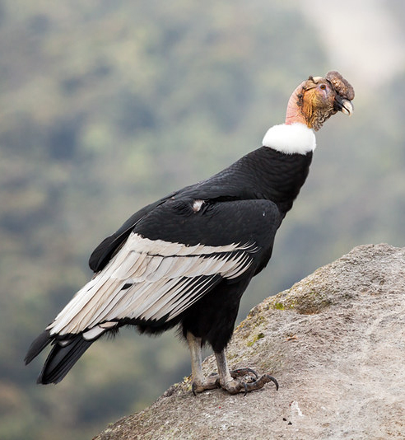
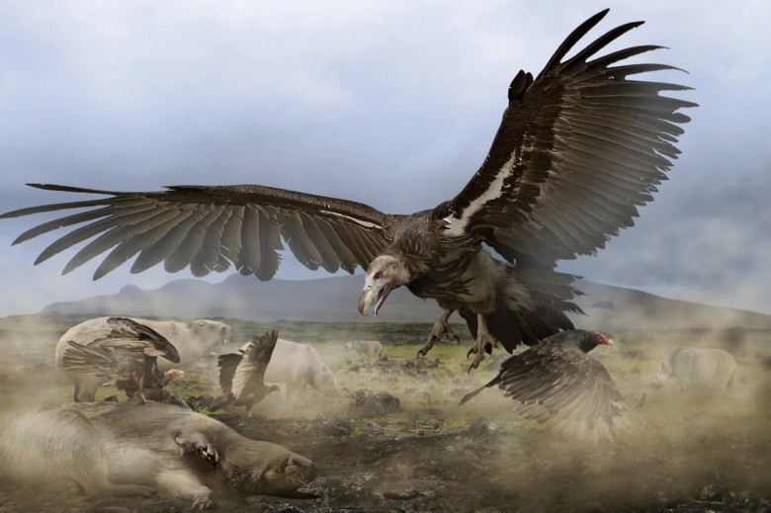
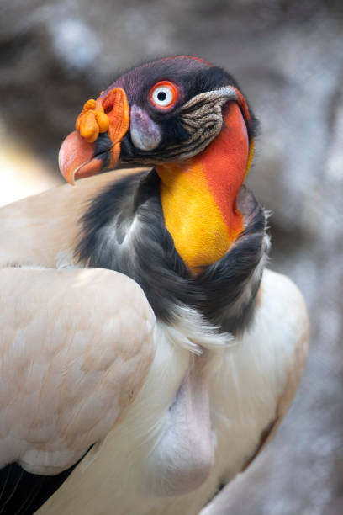
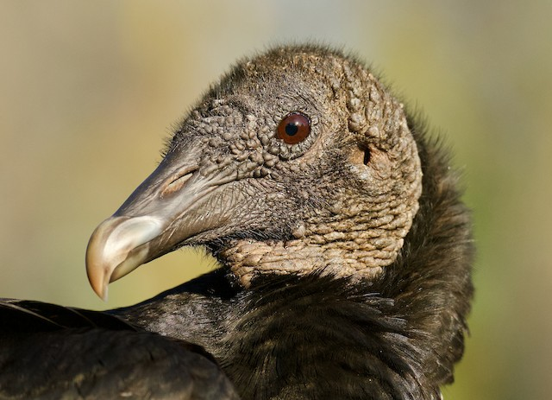
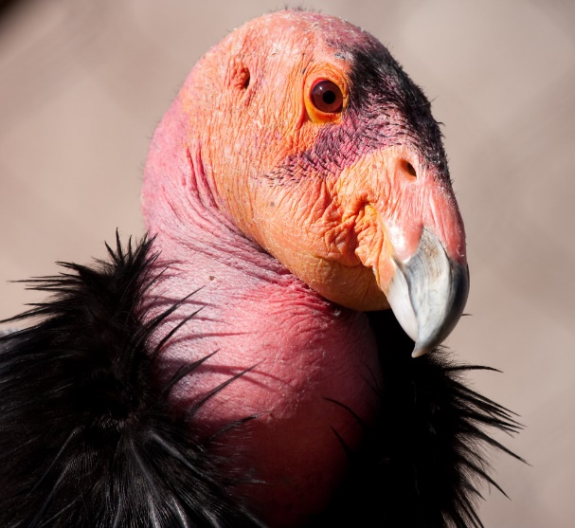
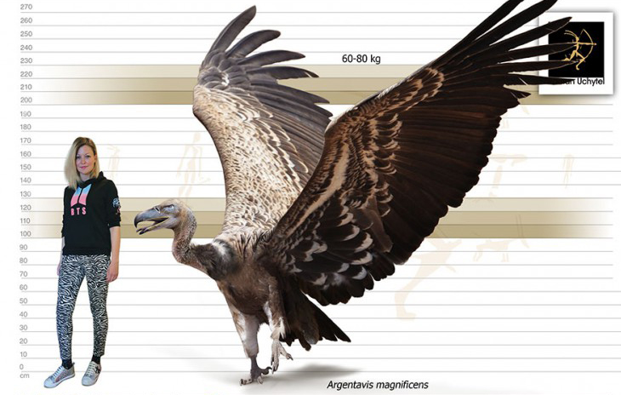
Teratornithidae - вымерли
Cathartidae – 7в.

Slide 10
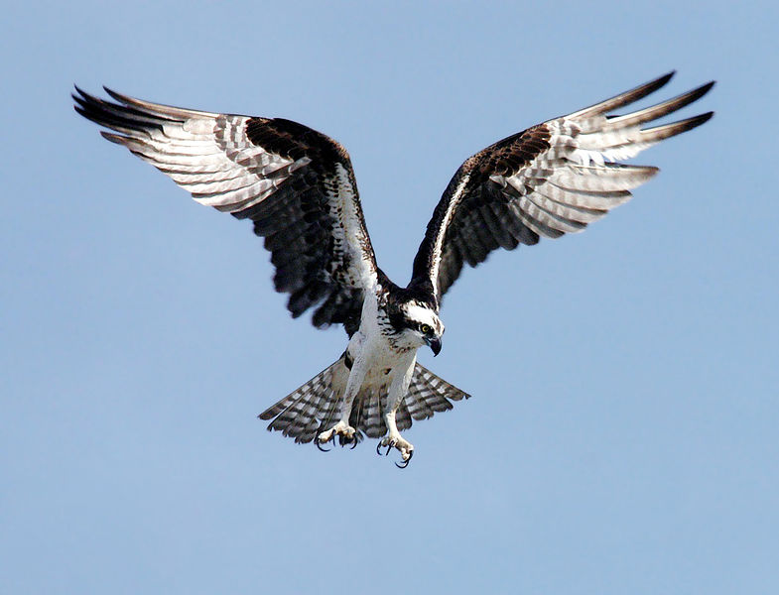
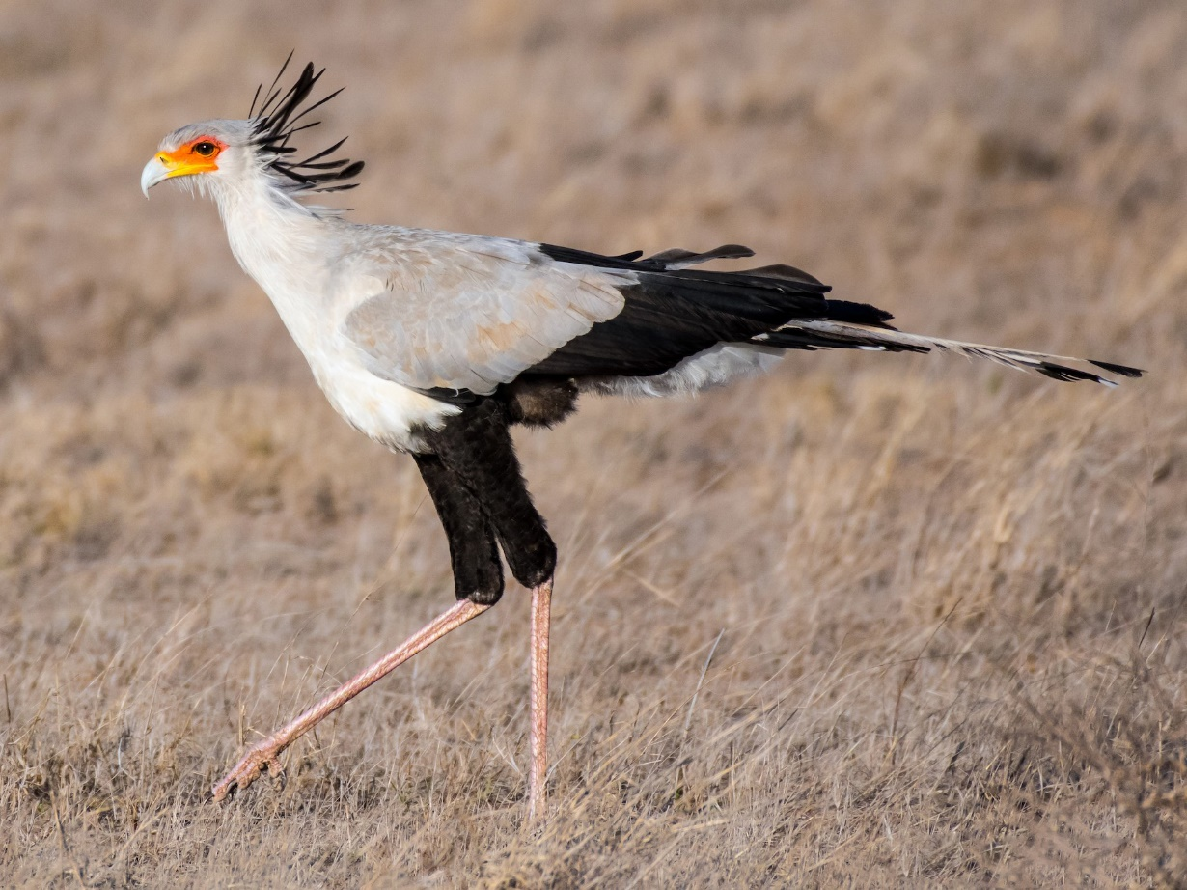
Pandionidae – 1-2 в.
Sagittariidae – 1 в.

Slide 11
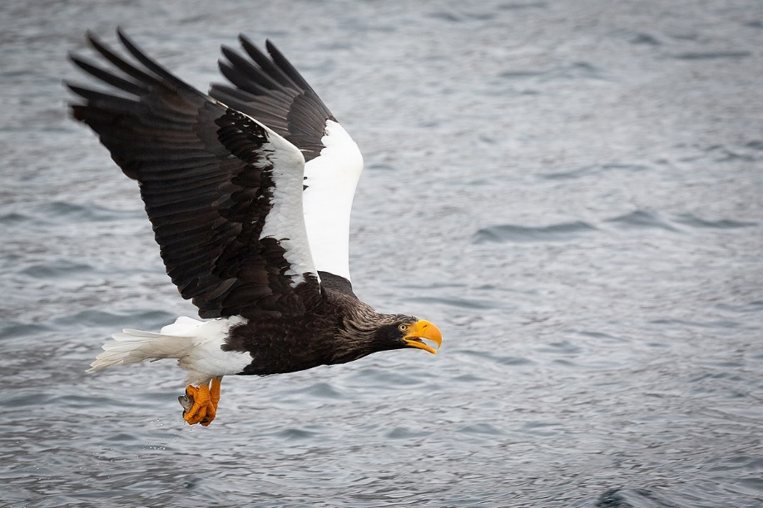
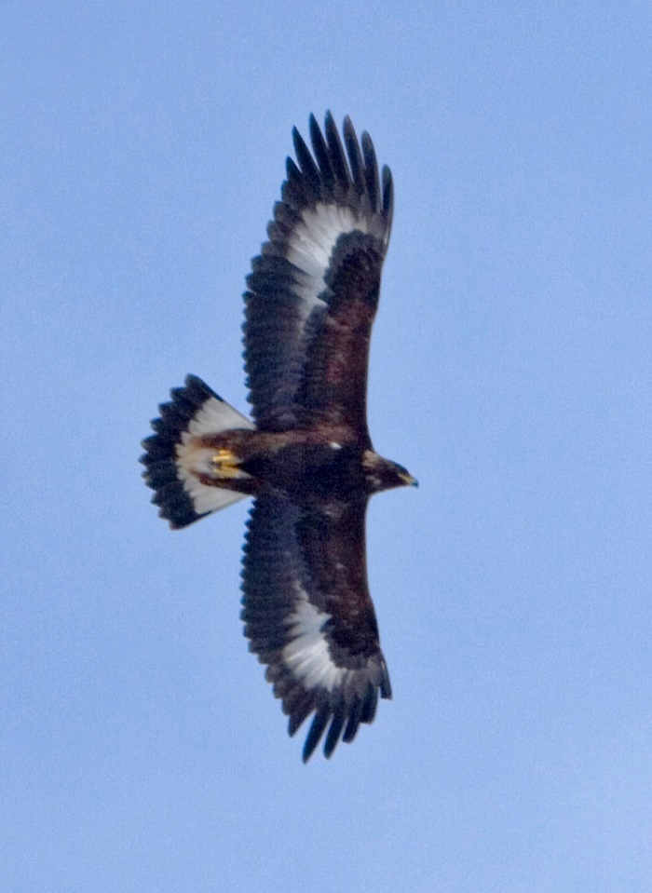
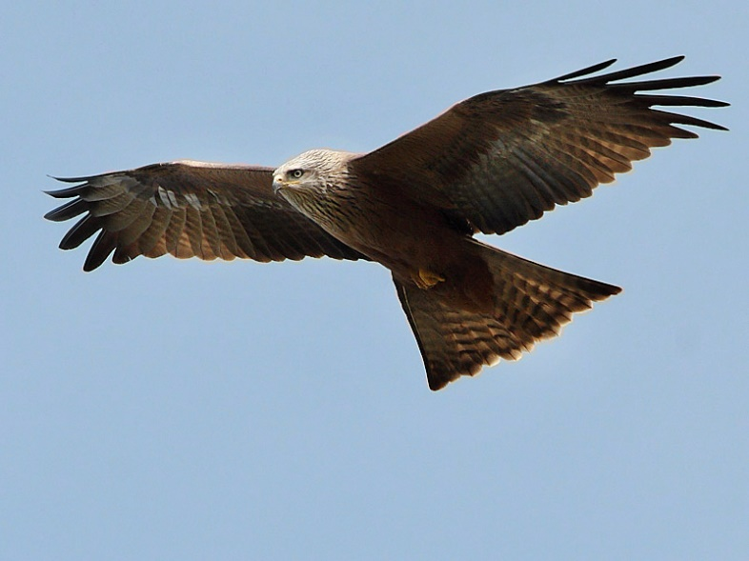
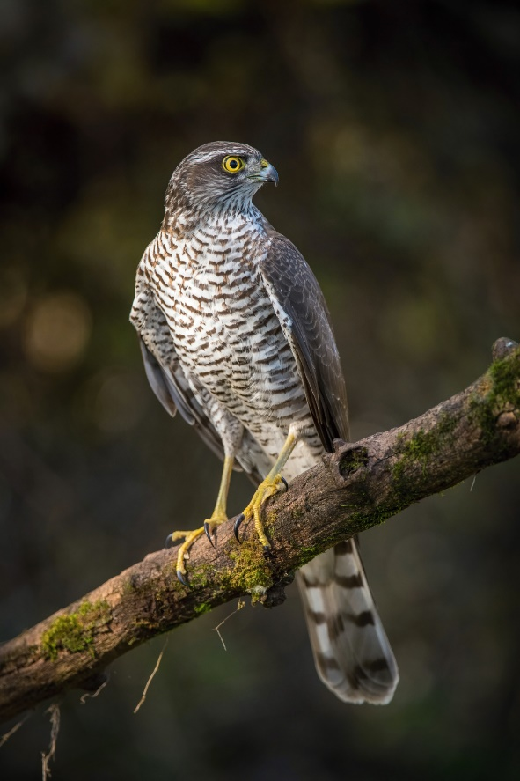
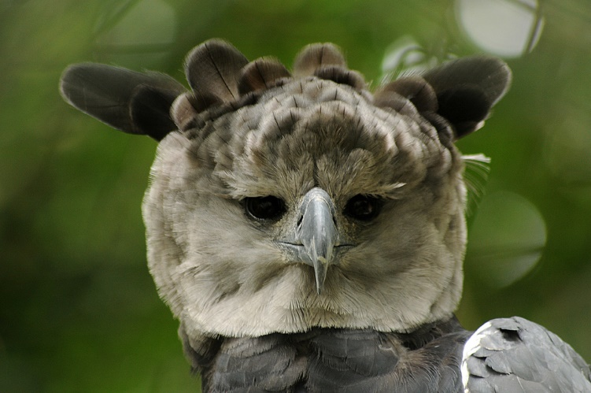
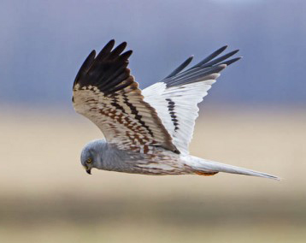
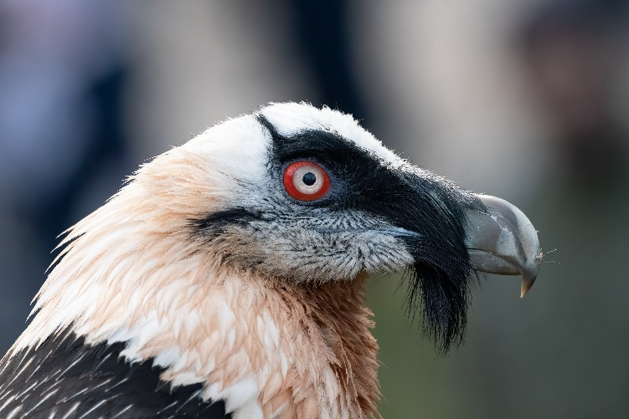
Accipitridae – 255 в.

Slide 12
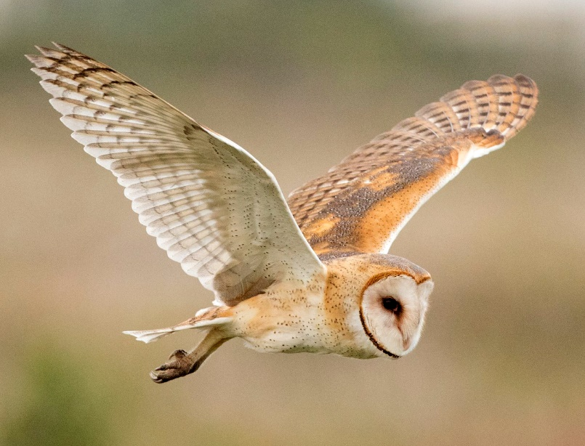
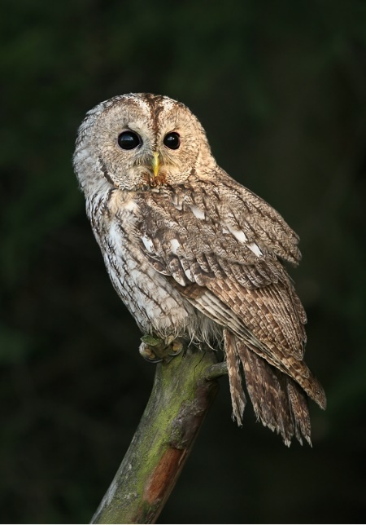
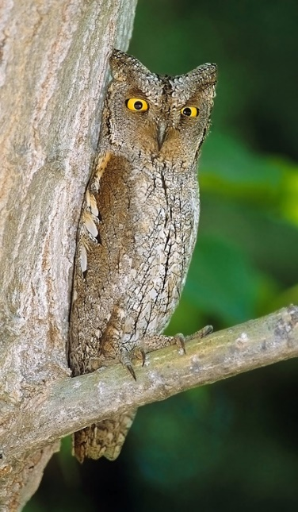
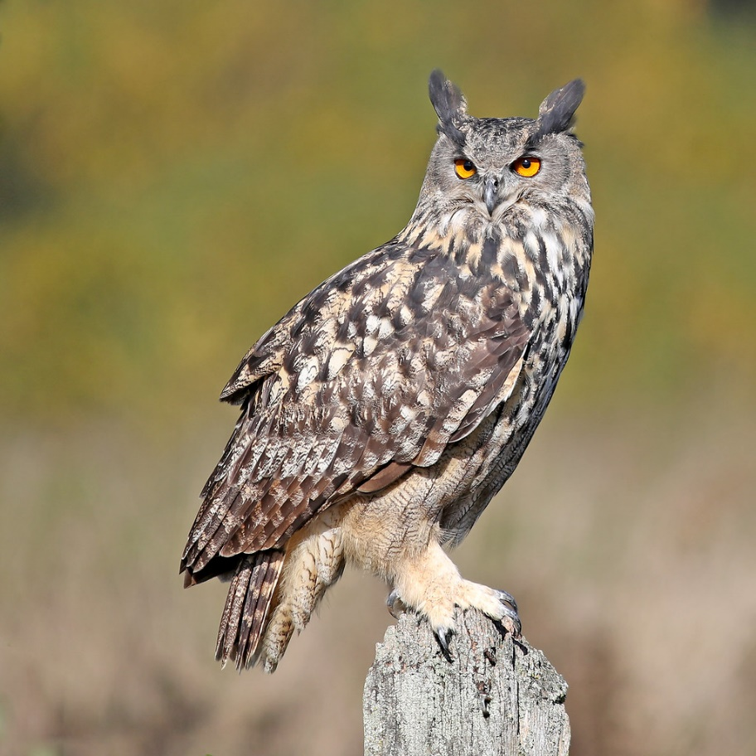
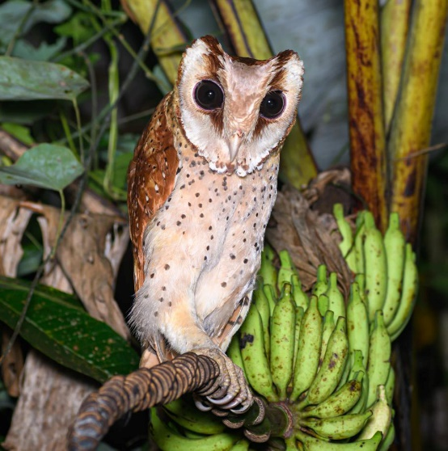
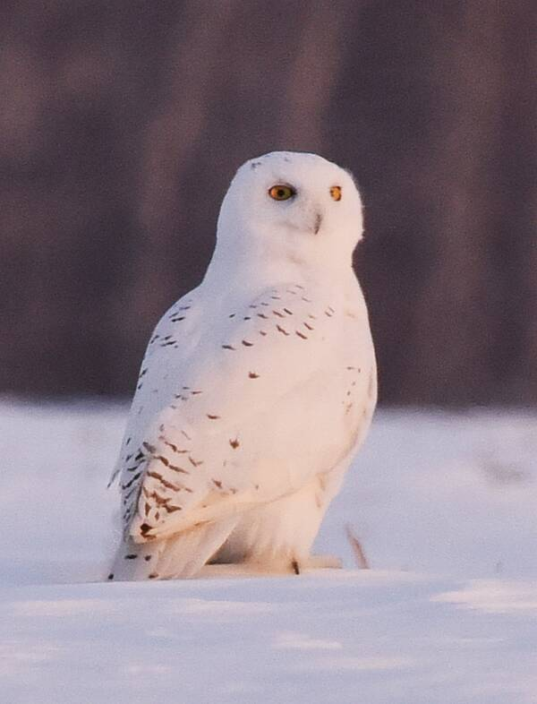
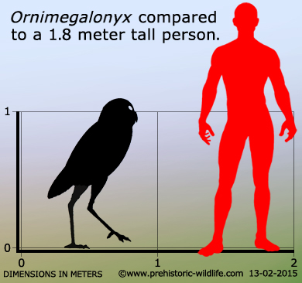
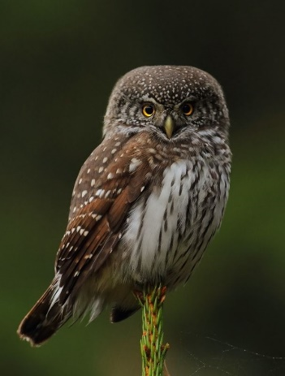
Strigidae – 235 в.
Tytonidae – 20 в.

Slide 13
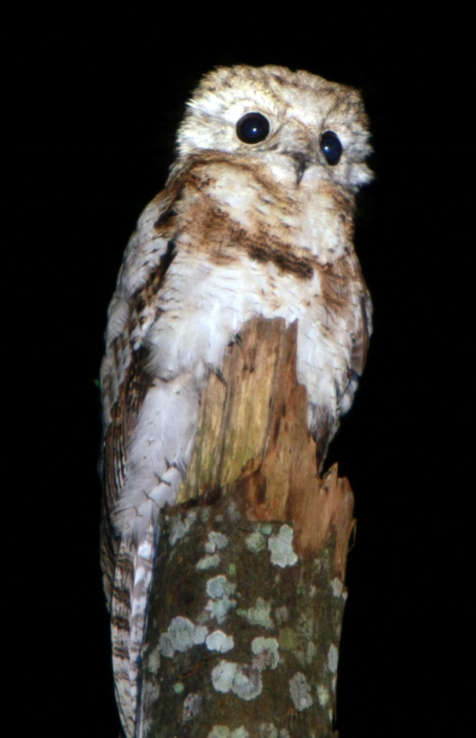
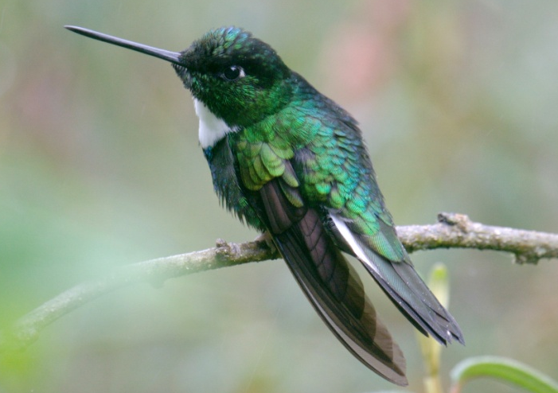
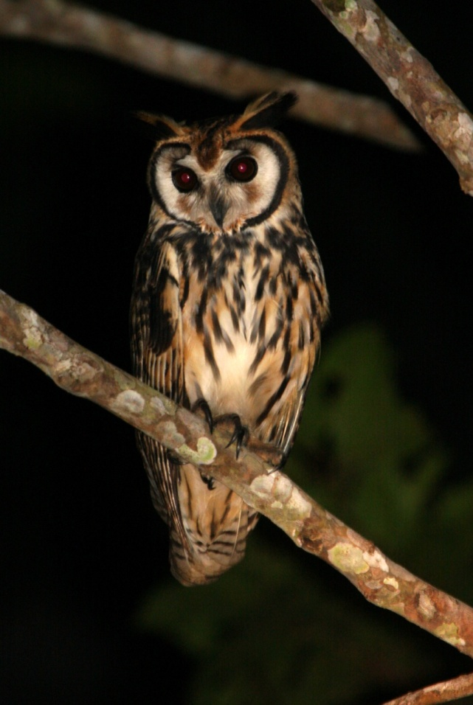
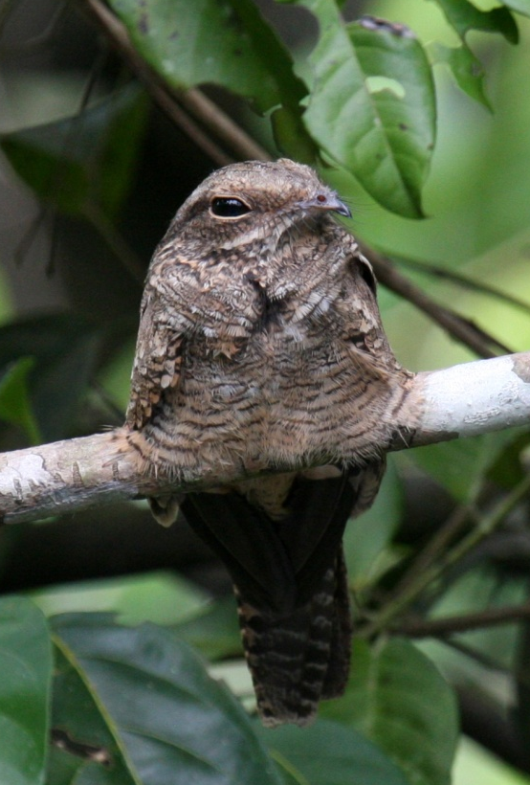
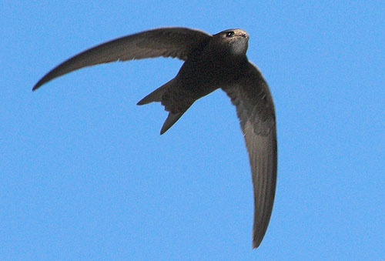
Совы
«Длиннокрылые»: колибри и стрижи - Strisores
Козодои

Slide 14
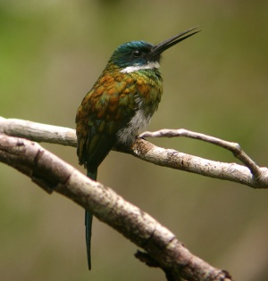
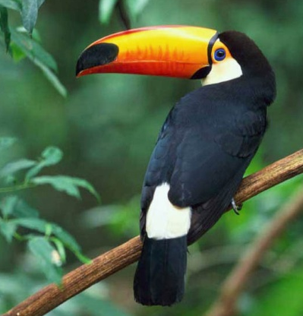
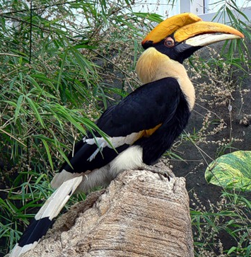
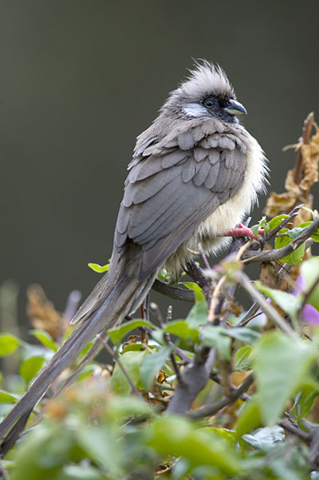
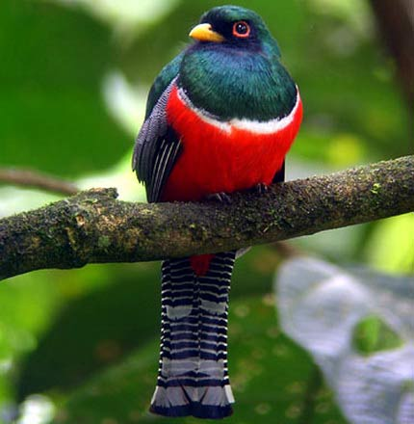
Coraciimorphae
Coraciiformes – зимородки, щурки, сизоворонки и др.
Bucerotiformes – птицы-носороги, удоды
Piciformes – дятлы, туканы и др.
?
?
Trogoniformes - трогоны
Leptosomiformes - курол
Coliiformes – птицы-мыши

Slide 15
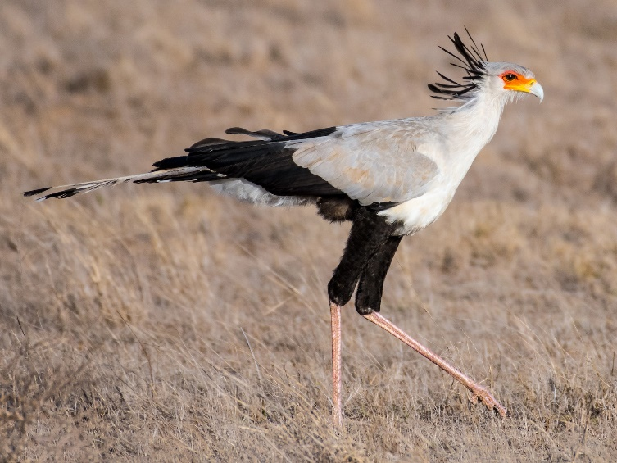
Cariamidae – 2 в.
Phorusracidae - вымерли

Slide 16
Falconidae – 65 в.

Slide 17
Australaves
Passeriformes - воробьиные
Falconiformes - соколы
Cariamiformes –
кариамы
Psittaciformes - попугаи

Slide 18
Eufalconimorphae

Slide 19
«Хищники»
Strigiformes - Совообразные
?
Falconiformes - Соколообразные
Catartiformes – «Американские грифы»
Accipitriformes - Ястребообразные
Cariamiformes - Кариамообразные

Slide 20
Родственные связи хищных птиц (Kuhl et al 2020):

Slide 21
Родственные связи хищных птиц (Stiller et al 2023):

Slide 22
Проблема интерпретации парафилетических таксонов:
Nyctea
Nyctea
Bubo
Bubo
Wink et al., 2004, 2009

Slide 23
Благодарим за внимание!

